Slide 1
Vodní nádrž Šance

Slide 2
je údolní přehradní nádrž na horním toku řeky Ostravice v Moravskoslezských Beskydech
zahájení výstavby: 1. 4. 1964
ukončení výstavby: 31. 12. 1971
uvedení do zkušebního provozu: 1. 4. 1969
uvedení do trvalého provozu: 1. 1. 1974
název je odvozen od vrchu Šance na levém břehu poblíž hráze
při stavbě přehrady byla zatopena centrální část obce Staré Hamry a zrušena železniční trať v úseku Ostravice-Bílá

Slide 3
Pár čísel
rozloha: 333,5 ha
hloubka: až 62,5 m
šířka paty hráze: 195 m
šířka koruny hráze: 6 m
výška hráze: 65 m
délka hráze v koruně: 342 m
délka hráze u paty: 215 m
objem hrázového tělesa: 1,34 milionu m3
průměrný průtok 3,11 m3/s

Slide 4
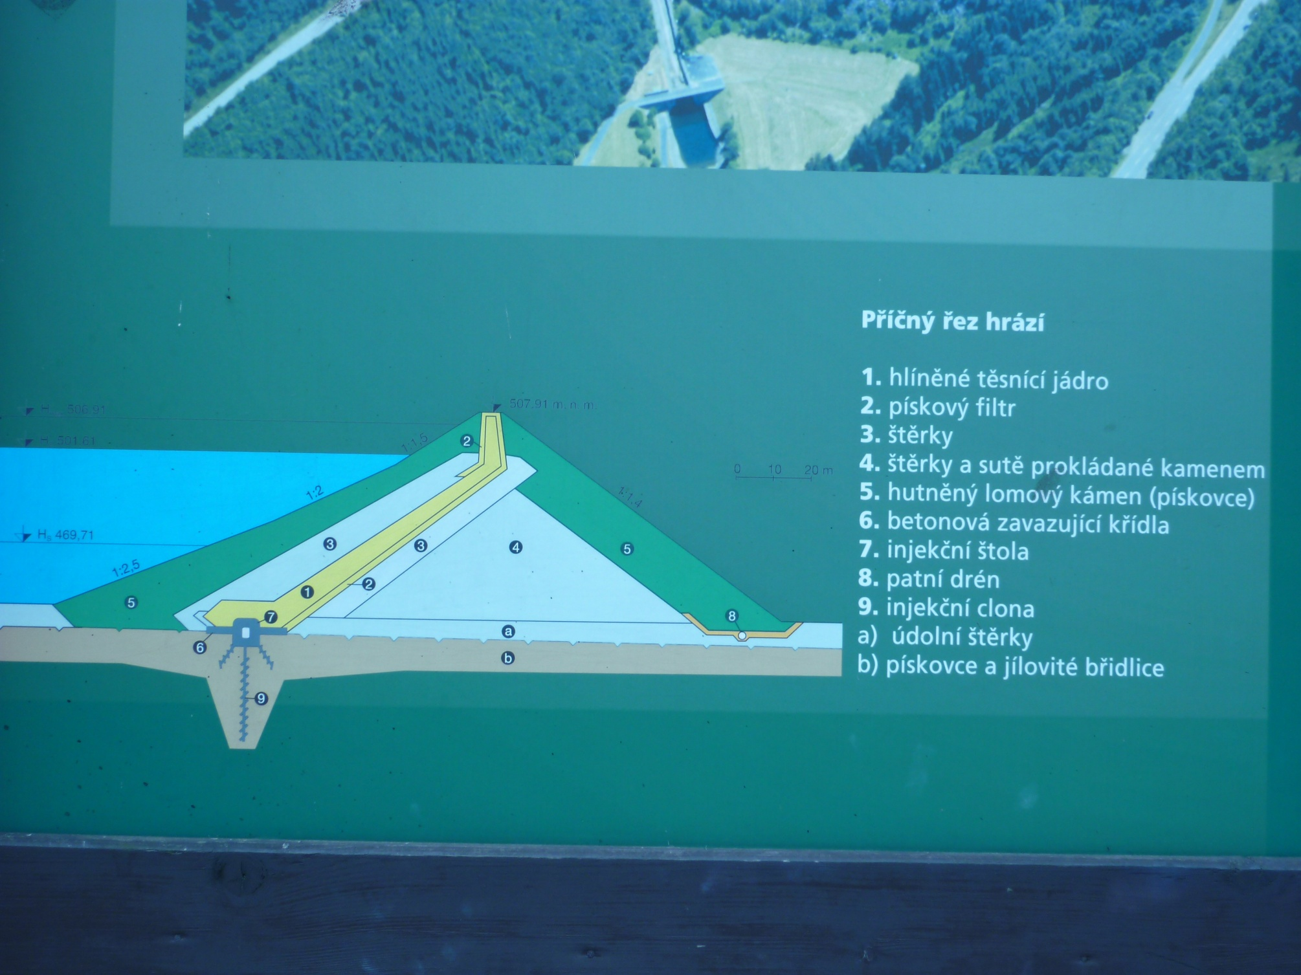

Slide 5
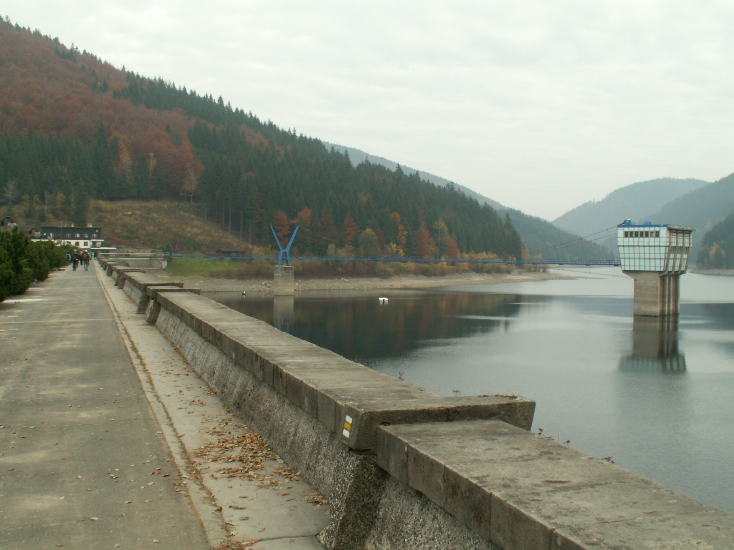

Slide 6
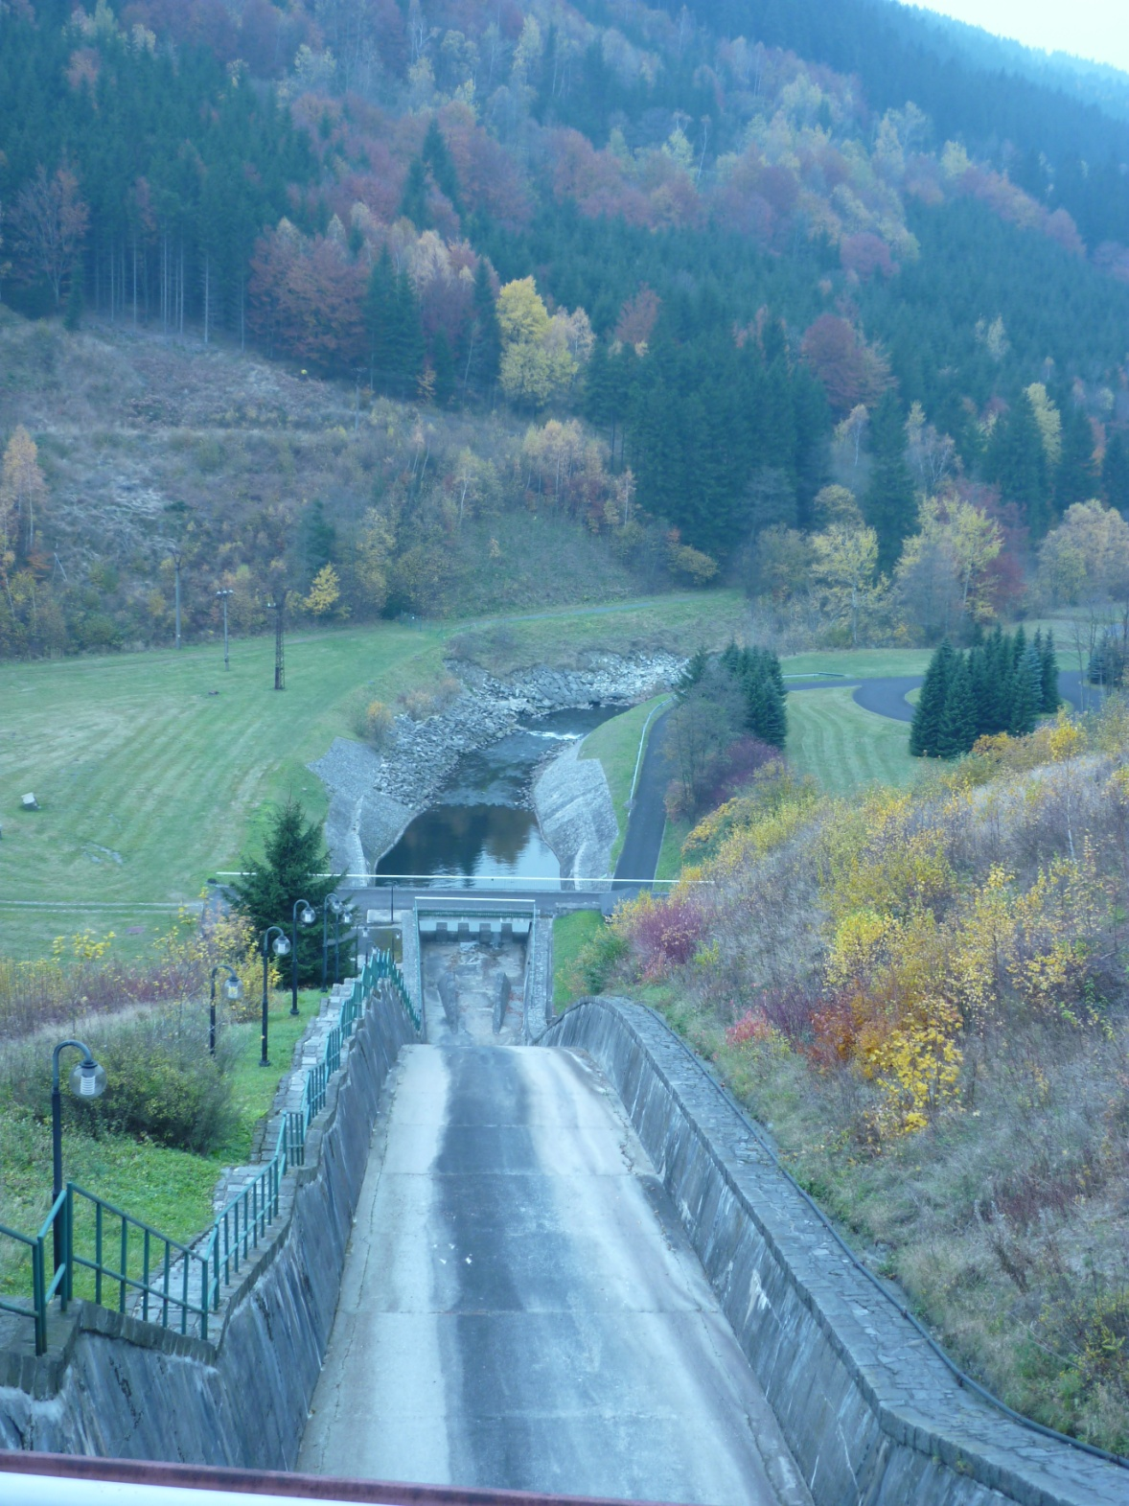

Slide 7
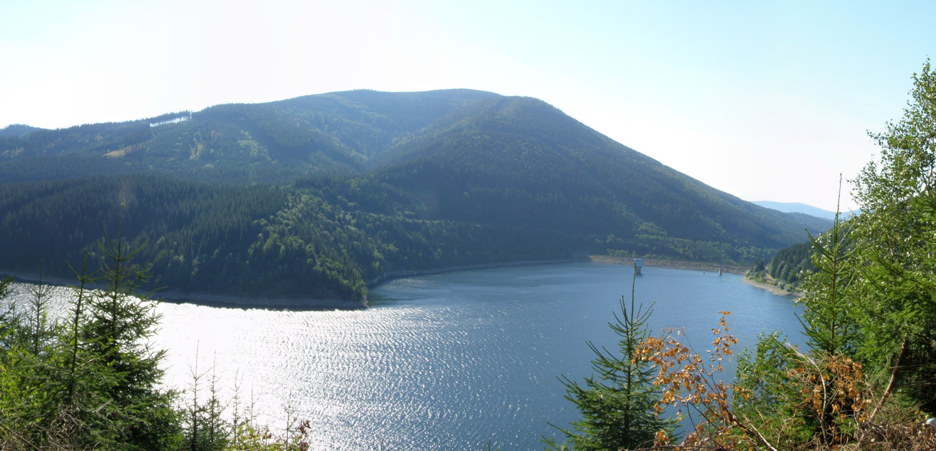

Slide 8
hlavním účelem přehrady je v současnosti shromažďování zásob pro výrobu pitné vody v úpravně Nová Ves ve Frýdlantu nad Ostravicí
vedlejším využitím je regulace průtoku a ochrana před povodněmi
proto podléhá hygienické ochraně a koupání i jiné rekreační aktivity jsou v ní zakázány!!!!
jsou zde zabudovány dvě turbíny:
                Francisova turbína 0,84 MW
                Bánkiho turbína 0,23 MW

Slide 9
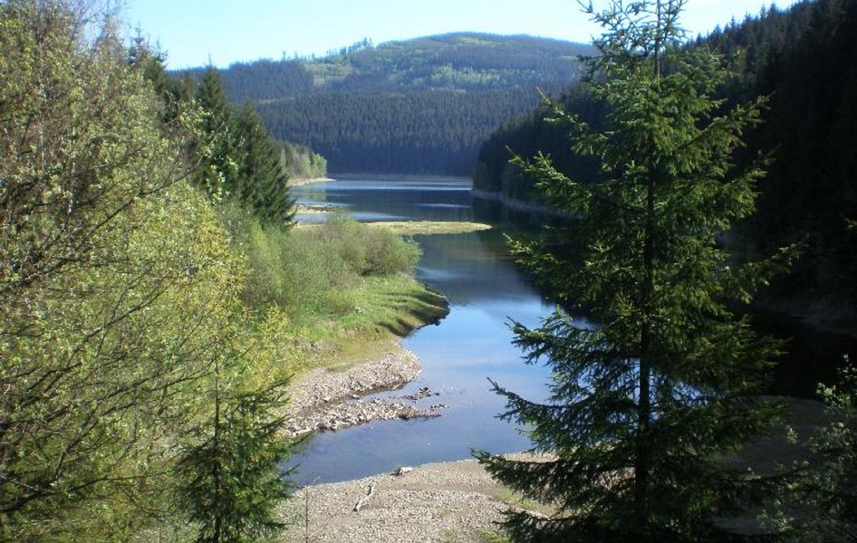

Slide 10
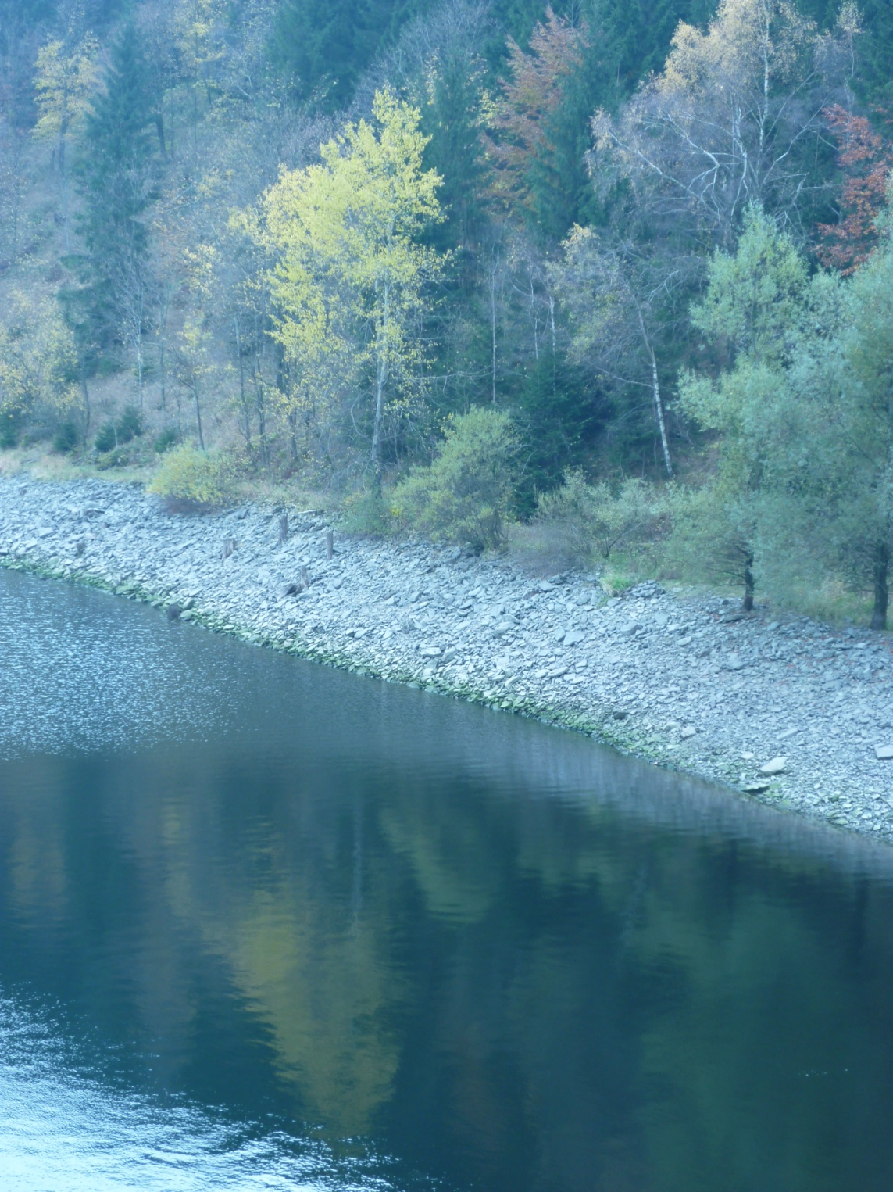

Slide 11
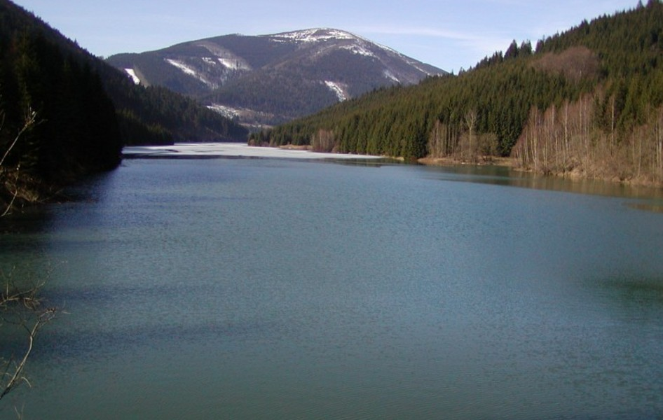

Slide 12
Přítoky:
Ostravice
Červík
Velký potok
Jamník
Poledňana
Řečice

Slide 13
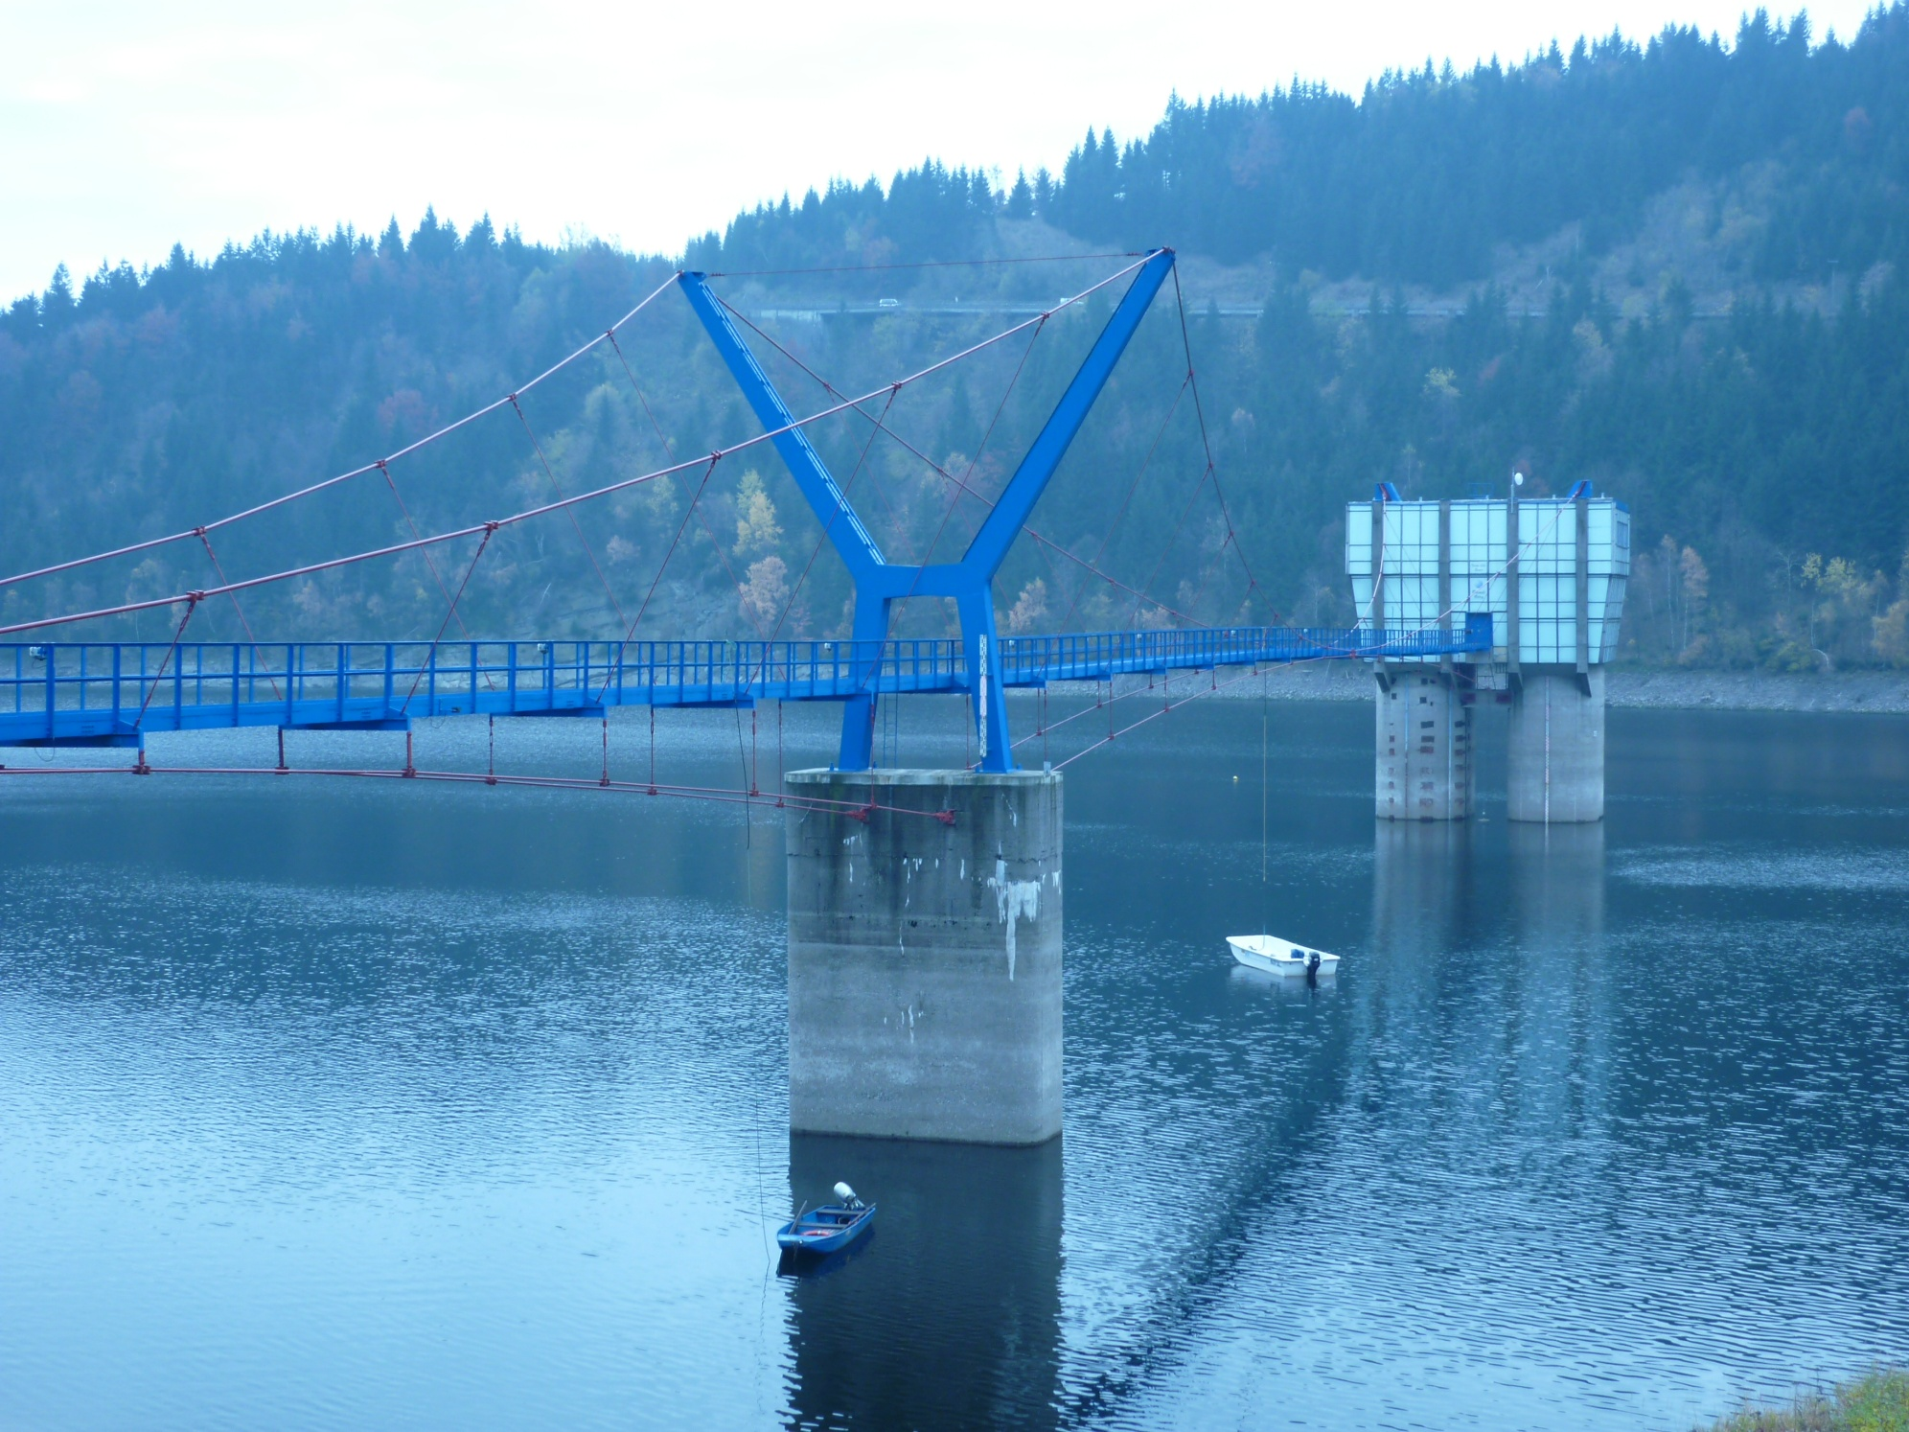

Slide 14
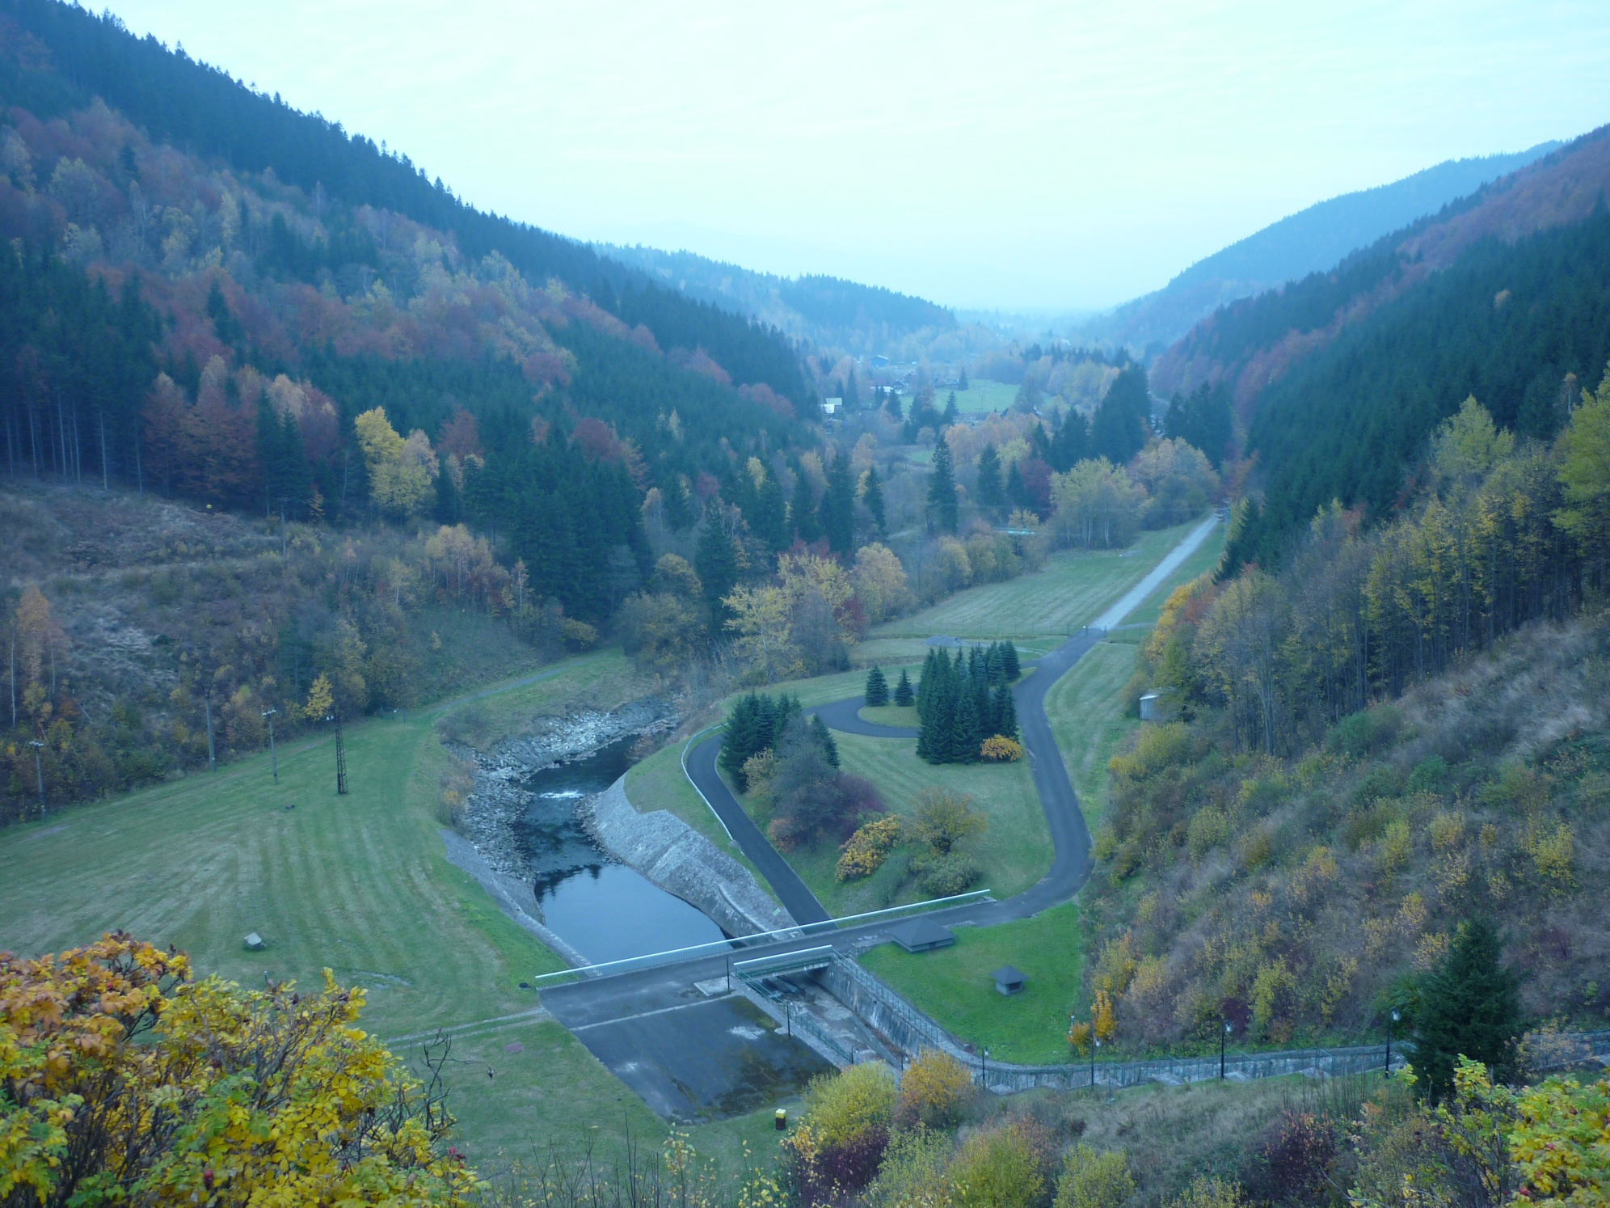

Slide 15
Facebookovka

Slide 16
